Slide 1
Aula 7 – Instituições e processo decisório em política externa
BRI5010 – Análise de Política Externa
Instituto de Relações Internacionais USP
Prof. Pedro Feliú

Slide 2
Plano de Aula
Relações Executivo e Legislativo em Política Externa
Partidos Políticos e Política Externa
Exemplos: Brasil, Argentina e Paraguay e Uruguai

Slide 3
Instituições e Processo Decisório
Parlamentarismo x Presidencialismo: UK x USA (Waltz, 1967)
Presidencialismo nos EUA: tese dos dois presidentes e bipartisanship
AL: abdicação x delegação

Slide 4
Agenda de Pesquisa
Variáveis Independentes | Variáveis Dependentes
Poderes Constitucionais | Apoio à Política Externa Presidencial (voto, tramitação, nomeações, entre outros)
Partidos Políticos (Ideologia, Disciplina, Governo Dividido, Coalizões) | Grau de Influência na Política Externa (preferências)
Tipo de Governo | Comportamento Legislativo
Sistema Eleitoral | Votações Nominais
Grupos de Interesse | Estabilidade da Política Externa
Condições socio-econômicas distritais | Nível de Barganha nas Negociações Internacionais – Jogos de Dois Níveis
Eleitorado/Opinião Pública
Temas
Sistema Internacional / Contexto Internacional

Slide 5
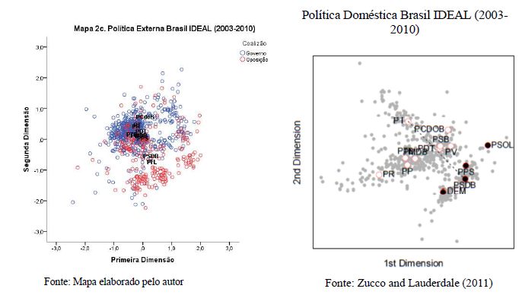
Pontos Ideais Brasil

Slide 6
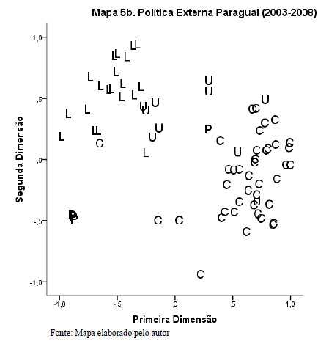
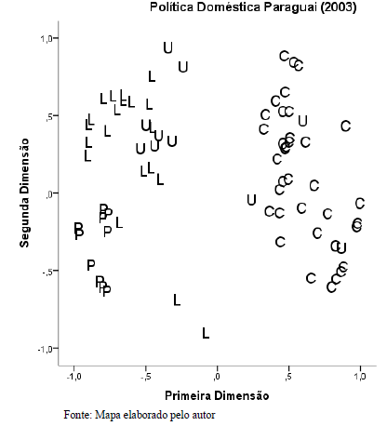
Pontos Ideais Paraguai

Slide 7
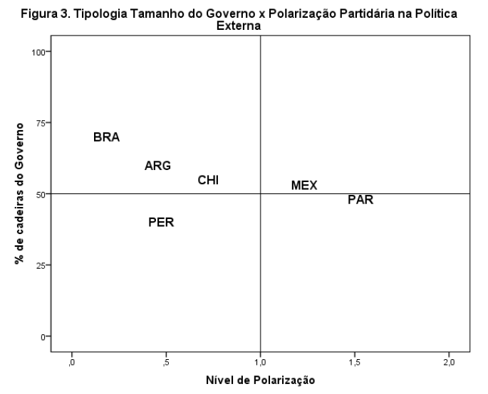
Polarização Partidária na Política Externa

Slide 9
Comparação do tempo de tramitação de PDCs entre os últimos governos

Slide 10
Estatísticas Descritivas dos Dias de Tramitação dos Projetos de Política Externa na Câmara dos Deputados por iniciativa (2008-2105)
Dos 192 projetos de iniciativa da presidência, 28 (14,5%) apresentaram alguma intervenção parlamentar

Slide 11
Probabilidade de apoiar a política externa do governo em plenário (2008-2014)

Slide 12
Probabilidade de apoiar a política externa do governo em plenário (2015)

Slide 13
Argentina

Slide 14
Aprovação Popular do Presidente

Slide 15
Paraguay

Slide 16
Desemprego

Slide 17
Aprovação Popular

